Slide 1
Optimización

Slide 2
¿Qué es un problema de optimización?
Es maximizar o minimizar una función F cualquiera sobre un rango de valores X.
Puede o no interesar sobre que valores de X se alcanza el máximo o mínimo.
Ejemplos de problemas:
  Dada una red logística, minimizar el costo de envíos de producto a clientes decidiendo desde donde, cuando, cuanto y a quien enviar (ruteo de vehículos).
  Decidir donde conviene colocar almacenes o plantas de producción para minimizar costos (problema de locación).
  Decidir que empleado toma que tareas de modo de minimizar las horas de trabajo o maximizar la cantidad producida (programación de tareas).

Slide 3
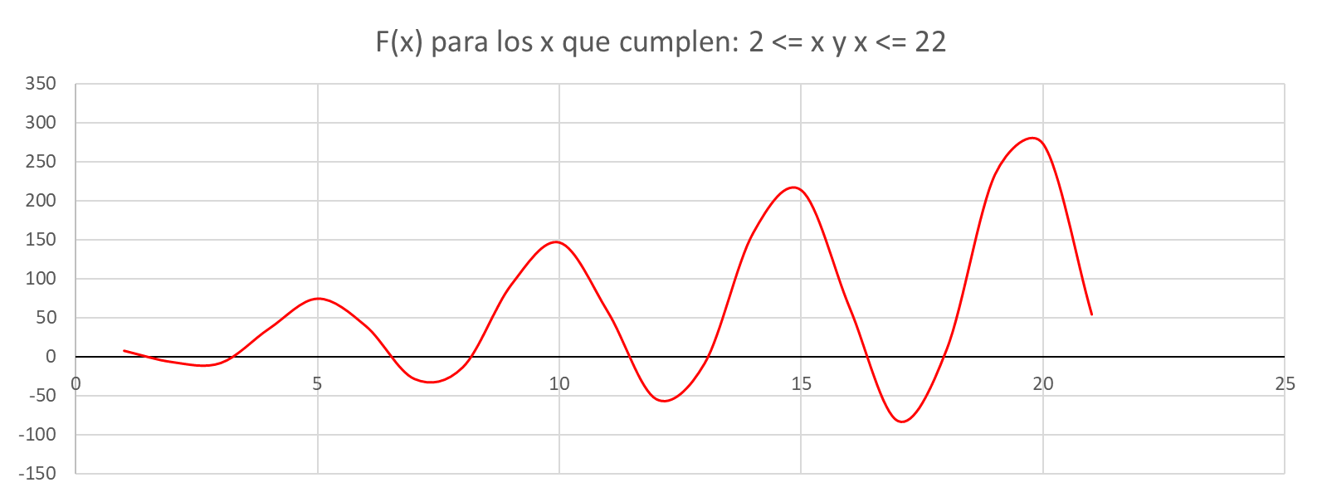
¿Y qué forma puede tener la función?

Slide 4
¿Qué cosas nos interesa de esta función?
¿Es lineal? => el óptimo “está en un límite” de X
¿Las restricciones que deben cumplir los x son lineales? => El conjunto de valores de X es convexo
Si no son lineales, ¿La función y el espacio de X son convexos? => un mínimo/máximo local es también global

Slide 5
¿Que significa que una función sea lineal en base a los parámetros?
Sean las variables x, y pertenecientes a los reales
F(x, y) = a * x + b * y con a, b constantes
F(x, y) = a * x^{c} + b * y^{d} con a, b, c, d constantes
F(x, y) = a * x^{y} + b * y^{x} con a, b constantes
F(x, y) = a * x^{x} + b * y^{y} con a, b constantes

Slide 6
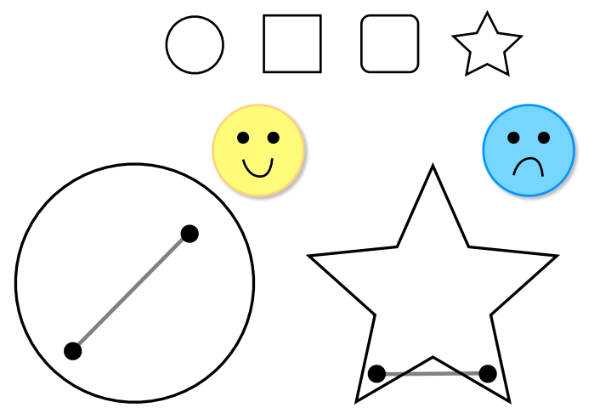
¿Qué significa que un espacio es convexo?

Slide 7
¿Qué implica que las restricciones sean lineales?
Sean x, y variables reales positivas.
¿Qué área cumple 2 <= x?
¿Y con y <= 5?
¿Y con 2 >= x - y?
¿Y la intersección de las 3?
Cada inecuación lineal define un semiplano.
Los semiplanos son convexos.
La intersección de semiplanos es un semiplano.
Entonces si mis restricciones son lineales, el dominio de mi función es un espacio convexo.

Slide 8
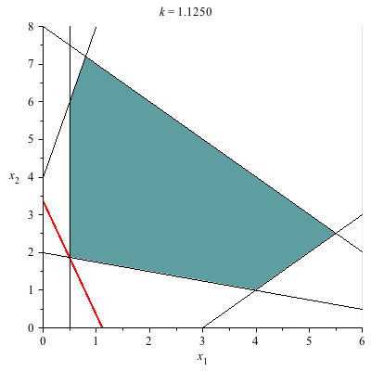
¿Cómo se comporta una función lineal en un espacio convexo?
Dada la función F(x,y) = x + y
¿Cuál es la curva de nivel 0?
¿Cuál es la curva de nivel 1?
¿Cuál es la curva de nivel 5?
¿Qué son estas?

Slide 9
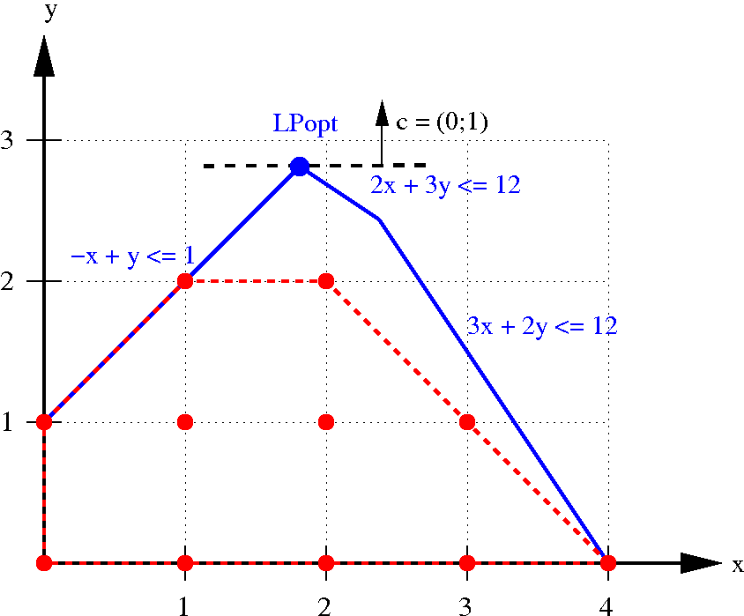
¿Qué pasa cuando pido que los argumentos sean enteros?
El óptimo puede no estar en un vértice
No necesariamente el punto entero más cercano al vértice óptimo del problema con reales es el óptimo entre los puntos enteros
Nos vemos obligados a enumerar todos los puntos ¿Cuántos hay?

Slide 10
¿Cuál es la complejidad de un problema?
Se dice que un problema es fácil cuando termina “rápido”, o en una cantidad polinomial de pasos respecto al tamaño del input.
¿Cuál es el tamaño input de un problema?
Si el problema es encontrar el camino mínimo en un mapa. El tamaño del input es la cantidad de puntos y conexiones entre puntos.
Si el problema es de envíos de pedidos desde almacenes a clientes, el tamaño es la cantidad de almacenes y pedidos.

Slide 11
Ejemplos de problemas fáciles
Encontrar el camino mínimo entre dos puntos en un mapa
Encontrar el la distribución de material de costo mínimo en una red logística (con costos unitarios)

Slide 12
Ejemplos de problemas difíciles
Encontrar un camino que pase por todos los puntos elegidos de un mapa una sola vez (camino hamiltoniano)
Asumiendo que cada ruta entre puntos tiene costos, encontrar el camino hamiltoniano con menor costo asociado
¿Son igual de difíciles?

Slide 13
Ejemplo de resolución de un problema con programación lineal
Tenemos una fábrica que vende arena de colores pintadas a mano para fiestas electrónicas.
Las arena azul se venden a 10 $ el kg y requiere 8 horas hombre.
Las arena amarilla se venden a 5 $ y requieren 3 horas hombre.
Se asume que todo lo fabricado se puede vender.
La cantidad de horas disponibles a la semana es 100.
¿Cuál es la estrategia de fabricación que nos conviene tomar?

Slide 14
¿Qué es lo que queremos decidir?
¿Cuánto queremos vender o cuánto queremos fabricar?
¿En qué unidades está “cuanto”?
¿Estas variables son reales o naturales?
Respuesta: (una posibilidad)
X: cantidad en kg producidos de arena azul
Y: cantidad en kg producidos de arena amarilla

Slide 15
¿Cuál es nuestro objetivo?
¿Maximizar o minimizar?
¿Cómo es la función?
Respuesta:
Maximizar 10 * X + 5 * Y

Slide 16
¿Cuáles son los posibles valores de X e Y?
¿Pueden ser reales o son enteros?
¿Pueden tomar cualquier valor o algo los acota?
¿Cómo podemos escribir esto?
Respuesta:
0 <= X, 0 <= Y (no puedo producir cantidades negativas)
8 X + 3 Y <= 100 (horas hombre disponible)

Slide 17
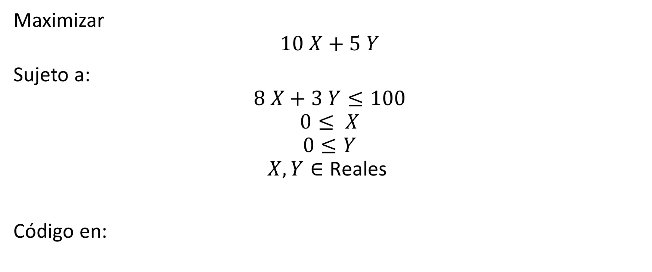
Solución completa

Slide 18
Cosas interesantes que no vamos a demostrar
Si nuestro problema podía ser modelado utilizando sólo programación lineal, entonces era un problema fácil.
Aunque programación lineal sea sencillo de modelar y parezca más robusto, este tipo de problemas suele tener o permitir desarrollar algoritmos que explotan la estructura del problema y consiguen mejor performance (bien implementados).
  Ejemplo: El algoritmo de Ford-Fulkerson para flujo mínimo/máximo vs simplex resolviendo un modelo de programación lineal.
El algoritmo que se utiliza para resolver modelos de programación lineal se llama Simplex. Se basa en que podemos encontrar el óptimo en un vértice y “camina” en entre ellos buscando mejorar la función objetivo.

Slide 19
Resolvamos otro problema de ejemplo
Tenemos una empresa que reparte arena de sólo un tipo desde distintos almacenes a clientes. Se conocen las distancias de todos los almacenes a todos los clientes. No se interesa modelar capacidades de envío. El costo es unitario.

Slide 20
Extensión
Hay un stock disponible en cada almacén de arena
Puede que la suma de los pedidos sobrepase la suma de los stocks
¿Qué pasa con nuestro problema?
¿Hay nuevas variables?
¿Hay nuevas restricciones?

Slide 21
Extensión
Si no atendemos el pedido de un cliente, tenemos riesgo de perderlo. Pero el cliente no acepta envíos parciales para abastecer la orden, recibe todo o nada. Por lo que de no poder abastecer a un cliente, no nos interesa enviarle material alguno. El costo por quebrar ahora es fijo.
¿Qué pasa con el problema ahora?
¿Hay nuevas variables?
¿Hay nuevas restricciones?
¿Seguimos con números reales?

